Slide 1
公文及公文处理

Slide 2
目前研究院公文处理工作由研究院综合处负责统筹。
就研究所层面而言，虽然不是对外法人，但是也承担着一些公文处理任务。
以研究所名义对内、对外发放的公文。（包括通知、规章制度、请示、函等）
发文
主要接收研究院文书专员从ARP系统中传来的电子公文，随后转给相关人员阅办。阅办结束后，每年度进行整理归档，编制电子和纸质目录以便查阅。
（注：1.收文主要来源：合肥研究院文件、中国科学院文件，少量国家省市来文；2.目前研究院基本不向二级单位发放纸质公文，研究院职能部门偶尔向二级单位发放个别的纸质公文，如需要纸质版本需联系研究院综合办印制；3.全所只有一个ARP公文出入口，所领导及相关处室领导有本人分管业务范围相关文件的阅文权限。）
收文

Slide 3
1
引言
2
常用的公文类型
3
公文要素
4
公文行文规则
5
公文规范及常见问题
6
公文收发流程

Slide 4
新《中国科学院公文处理办法》
根据《党政机关公文处理工作条例》（中办发〔2012〕14号），中国科学院于2012年6月27日印发了《中国科学院公文处理办法》，本办法自2012年7月1日起施行。中国科学院2000年12月25日印发的《中国科学院公文处理办法》（科发办字〔2000〕0522号）同时废止。

Slide 5
《党政机关公文格式》主要变化口诀
公文格式新国标
党政用纸统一了
上下行文头等宽
密级紧急左上角
印章署名要齐全
主题词儿不再标
成文日期用数字
公文页码不可少

Slide 6
文种的变化
《中国科学院公文处理办法》规定的文种
决定 通告 意见 通知 通报
报告 请示 批复 函 纪要
文种的作用
体现公文性质。
  反映行文方向。 （上、下、平行文）
  表达行文目的。
  提示公文的特点。

Slide 7
常用公文类型—通知
适用范围：
转发上级机关和不相隶属机关的公文（转发性通知）
传达要求下级机关办理或者执行的事项，发布规章制度，任免和聘用人员。
（事务性通知、会议通知、印发性通知、任免通知）
一般作下行文。要上级知道怎办？
抄送
结束语：
特此通知。
以上通知，请遵照执行。
（通常不用）

Slide 8
常用公文类型—请示
适用范围：向上级机关请求指示、批准。
特点及注意事项：
严格性。逐级请示，不得越级行文。
单一性，一事一请示。
呈批性，上级机关必须给予答复。
事前性，必须是事前请示， 不能先斩后奏。
直接性：不能转报，不能下抄；不能多头请示。
语言要恳切，但不必表示感谢的言语。
标题不要写成请示报告。
结束语：
妥否（当否），请审批（批示、批复）。
以上请示，请予审批。
?恳请贵局尽早给与批复，以便我单位后续工作的开展XXX（类似这样的结尾）

Slide 9
常用公文类型—报告
适用范围：向上级机关汇报工作，反映情况，回复上级机关的询问。
特点：
广泛性，适用范围广泛。
陈述性，内容以陈述为主。
单向性，下级主机关向上级机关单向行文。

Slide 10
请示与报告的异同

Slide 11
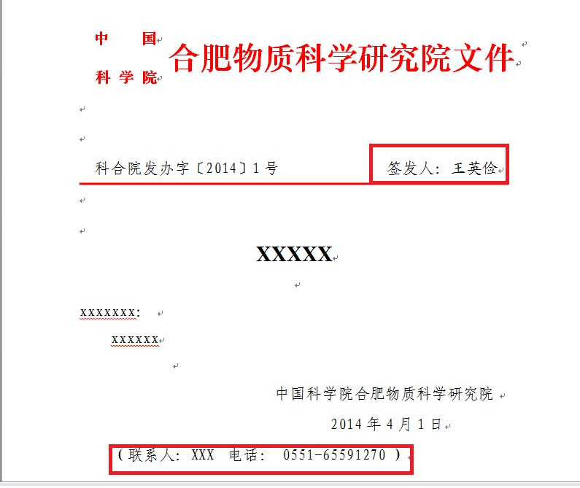

Slide 12
常用公文类型—批复
适用范围：用于答复下级机关请示事项。与请示是一上一下、一来一往，既对立又统一。
特点：
针对性
权威性
简明性
开头语：
你单位《关于XXXX的请示》（发文字号）收悉。现批复如下：

Slide 13
常用公文类型—函
适用范围：用于不相隶属机关之间商洽工作、询问和答复问题、请求批准和答复审批事项。
特点：
广泛性。
灵活性。（上行、平行、下行）
结束语：
上行，或不相隶属之间请求事项——请示作用（请批函）。
妥否，请审批。
平行——商洽工作。
请复。
望函告。
以上意见，请函复。
下行——指示性作用。
此复。
特此函告。专此函告。

Slide 14
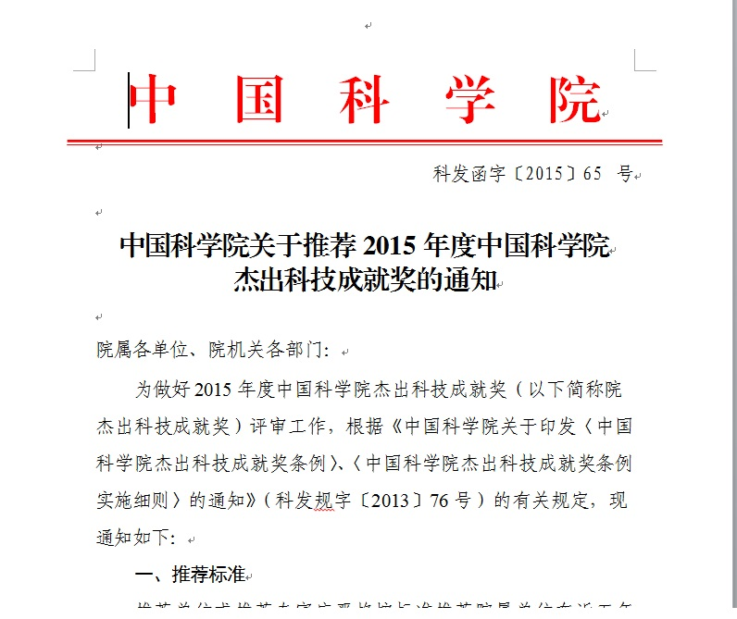
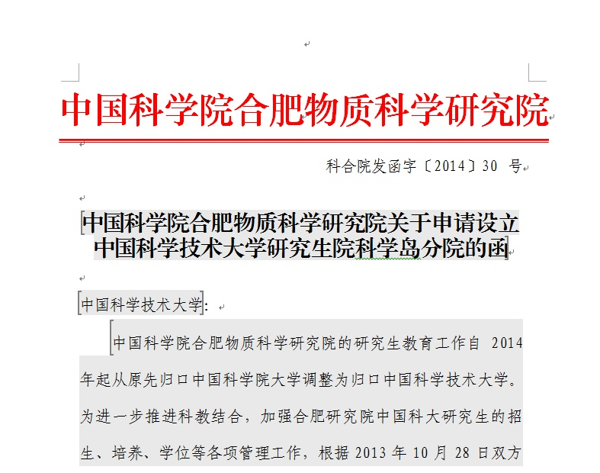
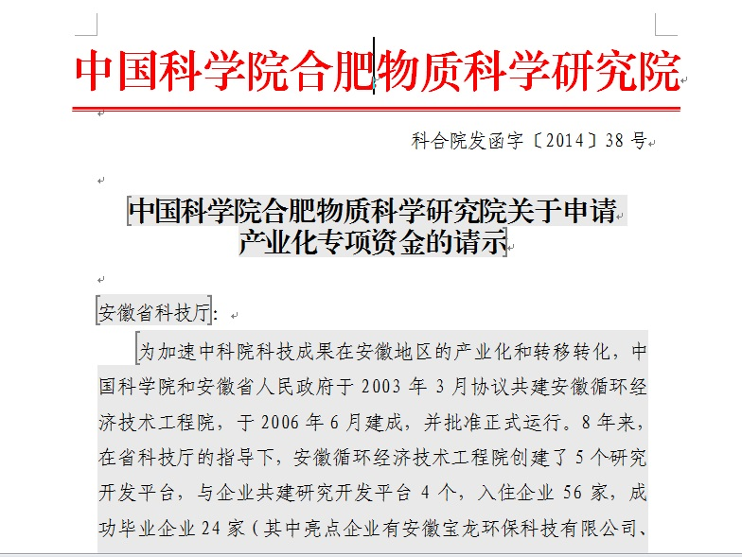

Slide 15
文种的选择
有隶属关系的----请示、报告
合肥物质科学研究院所级单位→ 合肥物质科学研究院
合肥物质科学研究院（党组）→ 中国科学院（党组）
应用技术研究所→ 合肥物质科学研究院、安徽省人民政府（共建）
无隶属关系的-----函或函的形式
合肥物质科学研究院→安徽省科技厅、财政厅
合肥物质科学研究院→安徽省人民政府、合肥市人民政府

Slide 16
公文要素—三部分组成
版头
由份号、密级和保密期限、紧急程度、发文机关标志、发文字号、签发人等要素组成。
主体
由公文标题、主送机关、正文、附件说明、发文机关署名、成文时间、印章、附注、附件、页码等要素组成。
版记
由抄送机关、印发机关、印发日期等要素组成 。

Slide 17
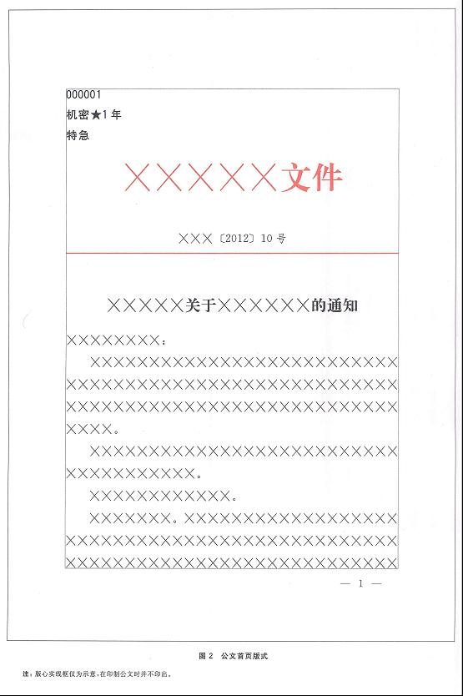
版面左上角，黑体，3号
份号
公文印制份数的顺序号。
涉密公文应当标注份号。
密级和保密期限
涉密公文应当根据涉密程序分别标注“绝密”、“机密”、“秘密”和保密期限。
紧急程度
公文送达和办理的时限要求。
根据紧急程度，紧急公文应当分别标注“特急”“加急”

Slide 18
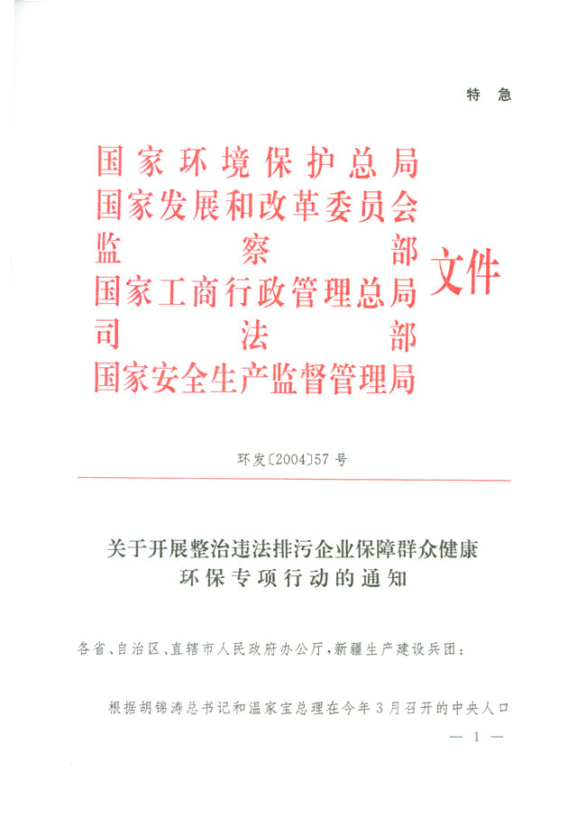
发文机关标志
由发文机关全称或者规范化简称加“ 文件”二字组成，也可以使用发文机关全称或者规范化简称。
联合行文时，发文机关标志可以并用联合发文机关名称，也可以单独用主办机关名称。
发文字号
由发文机关代字、年份、顺序号组成。年份应标全称，用六角括号“〔〕”，发文字号不加“第”字，不编虚位（即1不编01）
（仿宋GB2312，3号）
联合行文时，使用主办机关的发文字号。

Slide 19
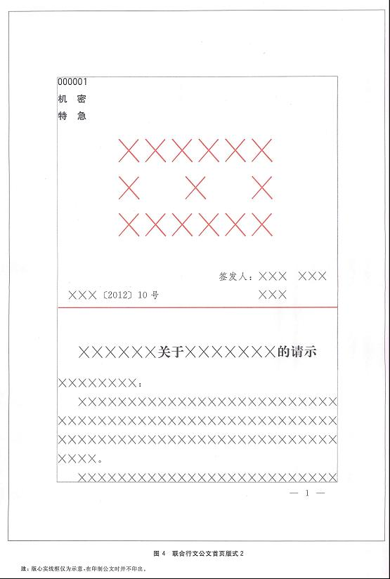
签发人
上行文应当注明签发人姓名。
要求：只标姓名，不标职务；联合行文，须标明所有联署机关签发人即会签人姓名
“签发人：”仿宋GB2312，3号
“姓 名”楷体，3号

Slide 20
标题
由发文机关名称、事由和文种组成。（小标宋，二号）
应当准确、扼要概括公文的主要内容。4个以上（含）机关联合发文时，标题中发文机关可简略。
公文标题排列方式
■■■■■■■
■■■■■■■■■
■■■■■■■■■
■■■■■■■
■■■■■
■■■■■■■■■
■■■■■

Slide 21
公文的主要受理机关，应当使用机关全称、规范化简称或者同类型机关统称。
主送机关负有对公文内容进行了解、答复或贯彻执行的责任
主送机关
正文
公文的主体和核心所在，用来表述公文的内容。
公文首页须显示正文。一般公文的首个盖章页应当同时显示正文、发文机关署名和印章。

Slide 22
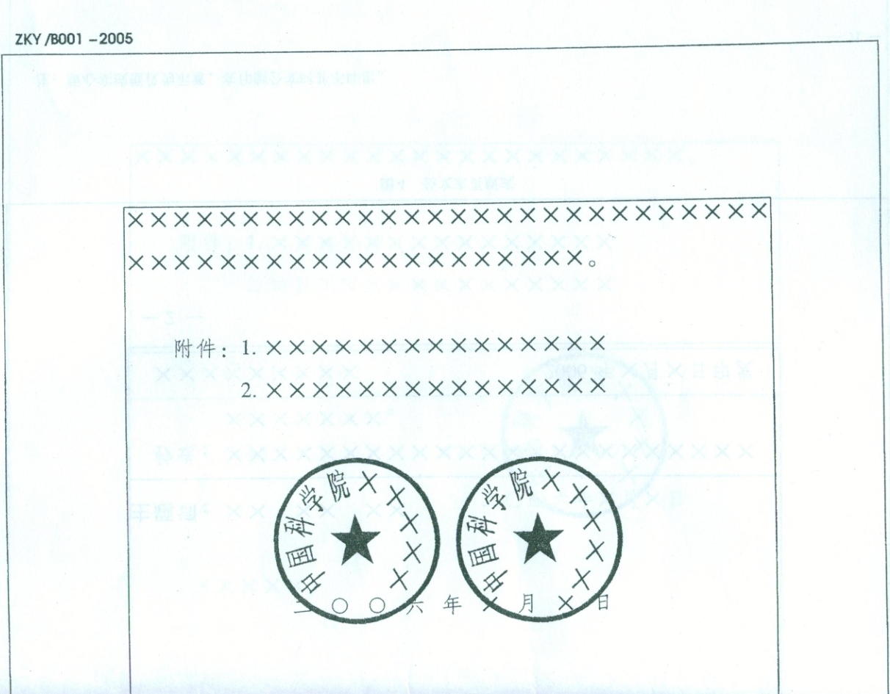
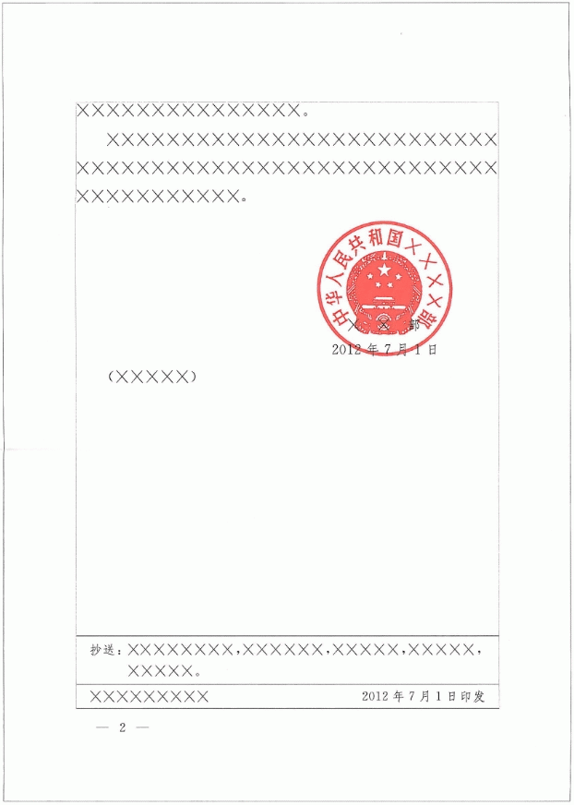
附件说明
公文附件的顺序号和名称（顺序号“1.”结尾无标点）。
公文正文中的一些内容，如图表、名单等，如穿插在公文中会隔断。
发文机关署名
署发文机关全称或者规范化简称。
发文机关署名应与标题中的发文机关名称一致。
成文日期
署会议通过或者发文机关负责人签发的日期。联合行文时，署最后签发机关负责人签发的日期。
成文日期表示文件开始生效的时间。

Slide 23
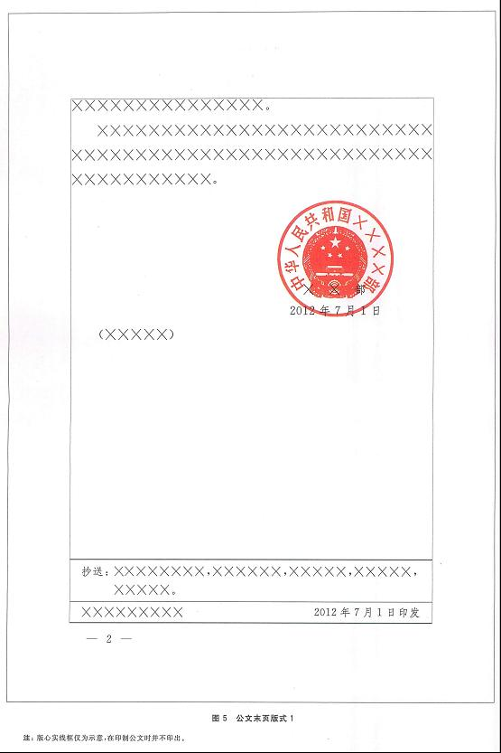
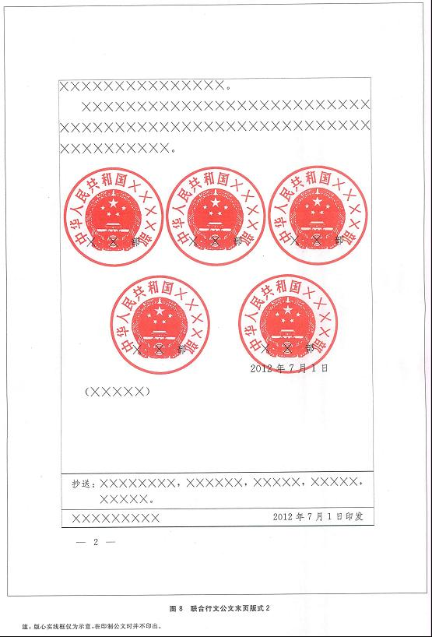
印章
印章是体现公文效力的表现形式，是公文生效的标志。
印章端正、居中下压发文机关署名和成文日期，使发文机关署名和成文日期居印章中心偏下位置，印章顶端应当上距正文（或附件说明）一行之内。
纪要不加盖印章。
联合上行文，发文机关署名只有主办机关时，可以只加盖主办机关印章。
联合下行文时，所有联署行文机关均须加盖印章。

Slide 24
附注
主要标注公文的发布层次、印发传达范围等。（如，“此件不公开发布”、“此件发至县团级”
请示件应当在附注处标明联系人姓名和联系方式。
附件
公文正文的说明、补充或者参考资料。
附件说明中附件的序号和名称应与附件的序号和名称一致，以显示附件与正文不可分割关系。

Slide 25
抄送机关
除主送机关外需要执行或者知晓公文内容的其他机关，应当使用机关全称、规范化简称或者同类型机关统称。（仿宋，4号）
抄送机关的排列顺序一般按机关性质和隶属关系确定。
不同级：先上、后平，再下；
同级：党、政、军、群
同一系统用顿号隔开，不同系统之间用逗号隔开，最后一个结尾用句号
印发机关和印发日期
（仿宋，4号）排列在抄送机关下一行，左右各空一个字符
页码
（4号半角宋体），阿拉伯数字编排在公文版心下边缘之下，数字左右各放1条一字线；一字线上距版心7mm。奇数页码居右空1字，偶数页码居左空1字。

Slide 26
公文行文规则
行文应当确有必要，讲求实效，注重针对性和可操作性。
行文关系根据隶属关系和职权范围确定。一般不得越级行文。
向上级机关行文，应当遵循以下规则：
  原则上主送一个上级机关，根据需要同时抄送相关上级机关和同级机关，不抄送下级机关。
  中国科学院院属各单位向中国科学院请示和报告工作，应当以
  单位或单位党委（党组）名义行文。
  请示应当一文一事。不得在报告等非请示性公文中夹带请示事项。
  除上级机关负责人直接交办事项外，不得以本机关名义向上级机关负责人报送公文，不得以本机关负责人名义向上级机关报送公文。
中国科学院院属各单位向地方政府行文一般应以函的形式，特殊情况可根据地方政府相关规定处理。

Slide 27
公文行文规范
正文分层序码：
一、 （黑体，三号；只有一句简短的内容，无标点符号）
（一） （ 楷体，三号）
1. （仿宋3号）
（1） （仿宋3号）
只有两层序码一般用：
一、
1.
方案（合同）结构层次表示：
1 总则
1.1 编制目的
1.2 编制依据
1.2.1 信息报告
1.2.2 处置措施
（1）……
（2）……

Slide 28
公文行文规范
除惯用语外，描述数量的数字要使用阿拉伯数字。 但会议的届数通常用汉语数目字。
由中山大学等7所高校协办的第四届全国药学....
“从多少到多少”的写法。
10万到30万 √ 10到30万 √
10～30万 √ 10-30万 ×
30%到40% √
10～30% √ 10-30% ×
英文没有书名号，用斜体字表示。
研究成果在《Angew.Chem.Int.Ed.》著名杂志上发表。×
研究成果在 Angew.Chem.Int.Ed. 著名杂志上发表。 √

Slide 29
公文行文常见问题
一、标题不规范
缺少文种
如：“关于印发XXX2014年度的工作要点”
（工作要点、计划、总结、办法、规定、条例、申请为非法定文种）
文种重叠
如：关于XXX请示的报告（到底是报告？还是请示？）
关于XXX请示的函（到底是请示？还是函？）
文种直接作为“标题”
如：通知
标题中有意思相近的词重复出现
“请示”本身就有“申请”的意思，如果是“请示”，标题中不需要再写“申请”

Slide 30
公文行文常见问题
标题两行以上，断行的时候，要保留完整的“词组”并且格式要美观
如：“关于印发中国科学院合肥物质科学研究院//印章管理办法的通知|”
二、发文字号，年份要用六角括号
科合院发办字〔2015〕1号√
科合院发办字（2015）1号×
科合院发办字[2015]1号×
科合院发办字【2015】1号×
三、主送单位写错或者是不规范
如：中国科学院条件保障与财务局（正确）
中国科学院条件财务与保障局（错误，导错原因简称是条财局）
安徽省人民政府/安徽省政府办公厅/安徽省委办公厅（正确）
省政府/省政府办公厅（错误，到底是哪个省的？）

Slide 31
公文行文常见问题
四、附件说明的常见错误
附件一、张三同志工作简历。 × 附件：1.张三同志工作简历 √
附件二、李四同志工作简历。 × 2.李四同志工作简历 √
特别注意的是：
附件是正文的补充材料或参考资料，而印发的办法、工作总结、工作要点；转发的“通知”；批准的“报告”在正文不做附件标出。

Slide 32
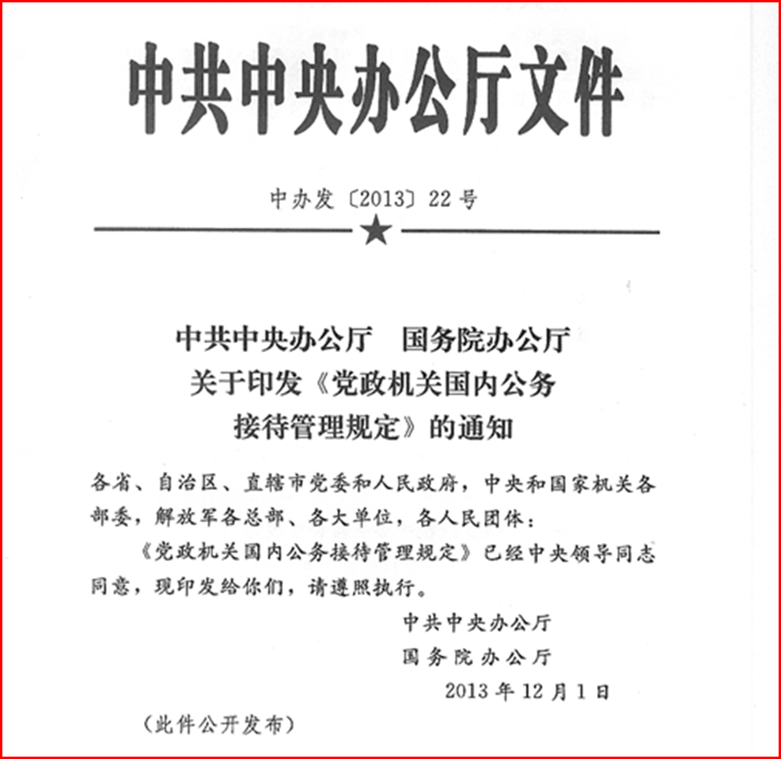
印发的《办法》并没有作为附件

Slide 33
案例分析

Slide 34
公文—收文流程
登记
编号
批办
传阅
催办
归档
文书管理员负责
综合办公室主任
文书管理员负责
注！阅件人或承办人签字，名字要写全称，日期要完整，用黑色或蓝黑色的笔签。

Slide 35
公文—发文流程
拟稿
-----------
（研究所各机关、处、室）
主要是对内容把关
处内审核
（研究所各机关、处、室领导）
-----------
核稿
-----------
（综合办公室主任或指定专门核稿人）
签发
-----------
（所长或分管所领导）
编号
登记
对公文的外在，格式、标题是否规范，文种是否合适，等等
-----------
（文书管理员）
复审
-----------
印发
-----------
（文书管理员通过签批件转给各机关、处、室）

Slide 36
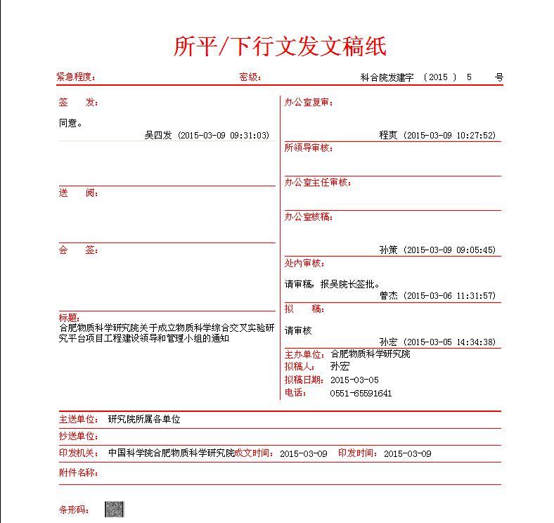

Slide 37
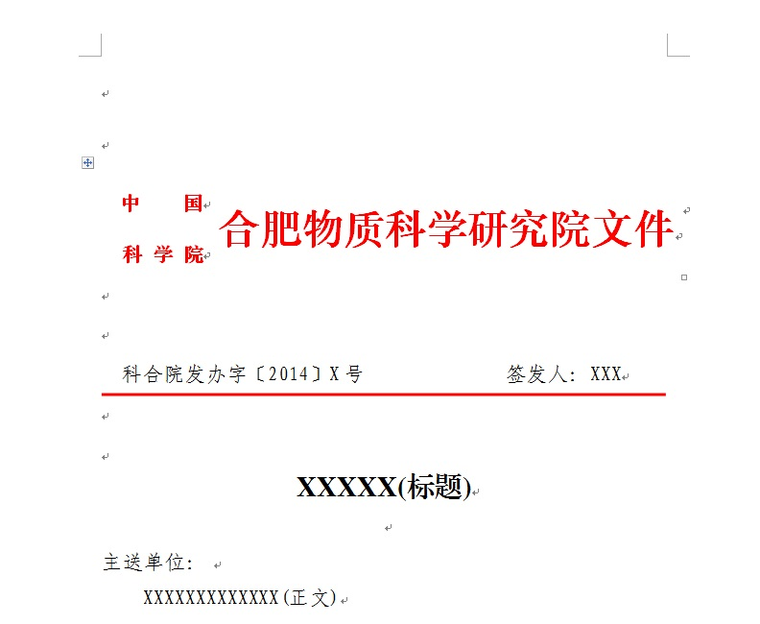
上行文模板

Slide 38
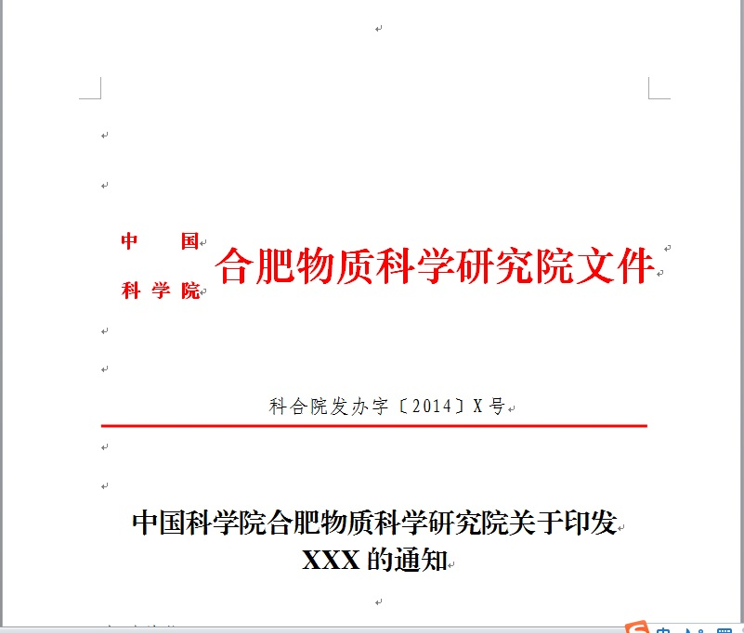
下行文模板

Slide 39
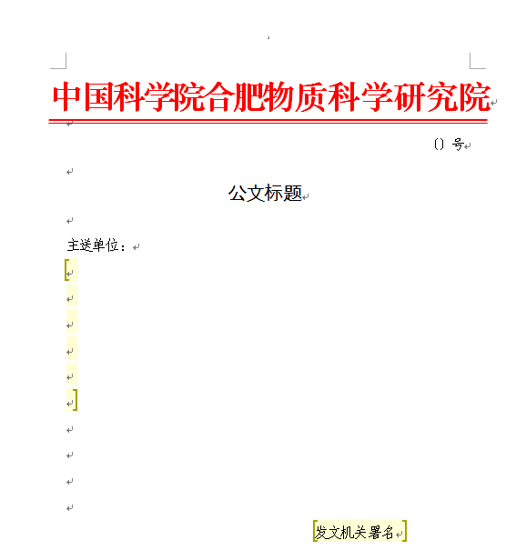
函模板

Slide 40
请批评指正！

